Slide 1
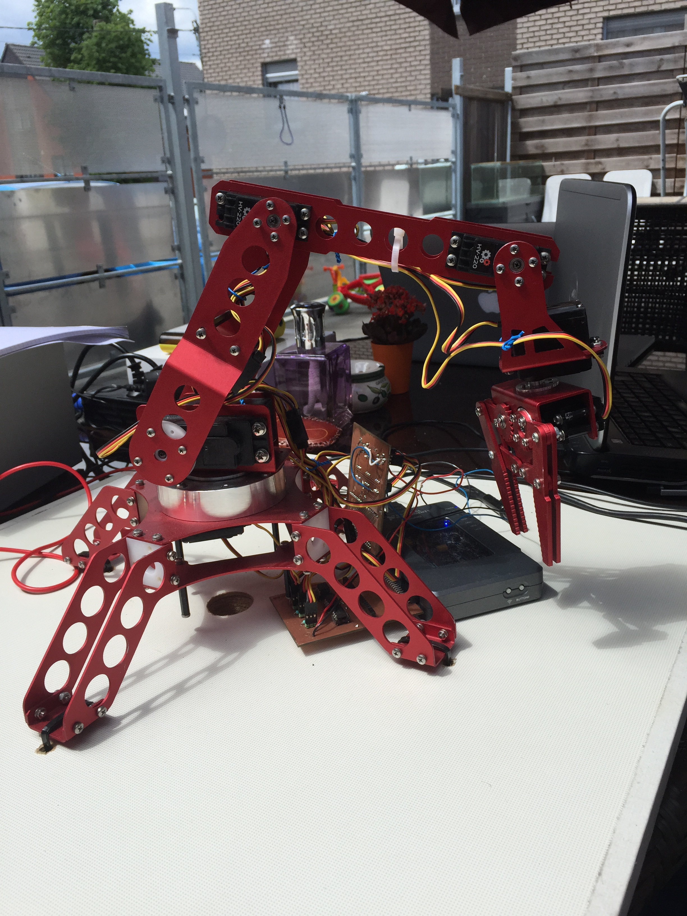
Robotarm
Jooris Matthias
&
Nieskens Tom
Mechatronica 2Ea-ICT

Slide 2
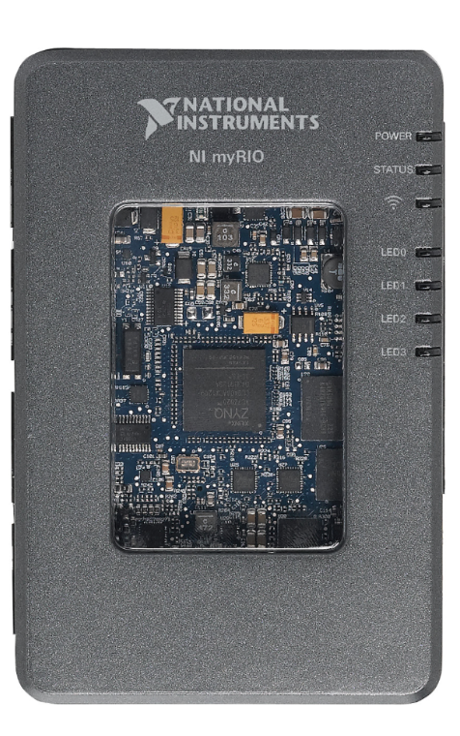
MyRio
ARM zinq processor en FPGA
10 analoge ingangen
6 analoge uitgangen
40 digitale I/0 lijnen
Onboard:
Wifi
Leds, buttons
3 assige accelerometer

Slide 3
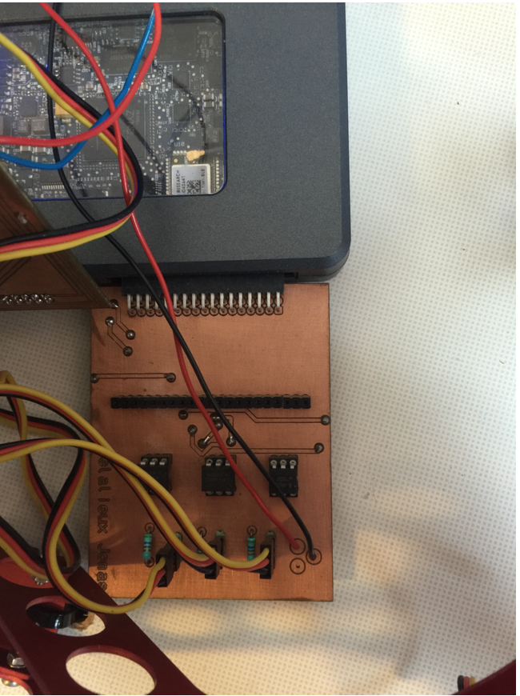
Opstelling
Optocouplers
2x labvoeding
MyRio

Slide 4
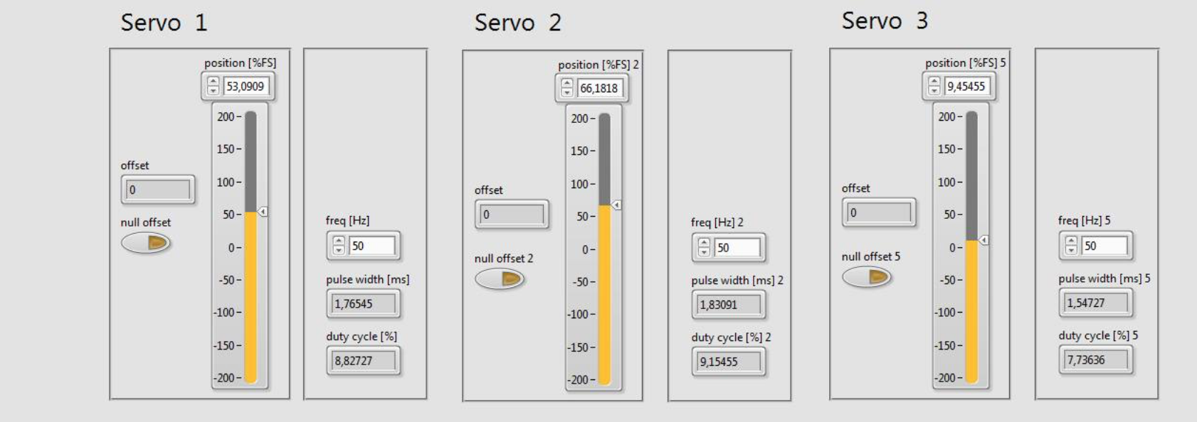
Labview

Slide 5
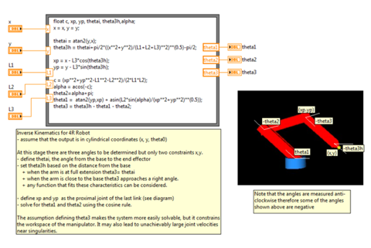
Kinematics

Slide 6
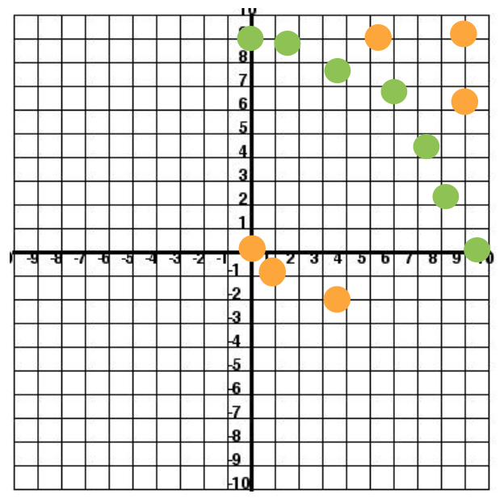
Kinematica

Slide 7
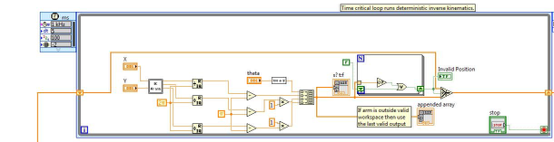
Labview

Slide 8
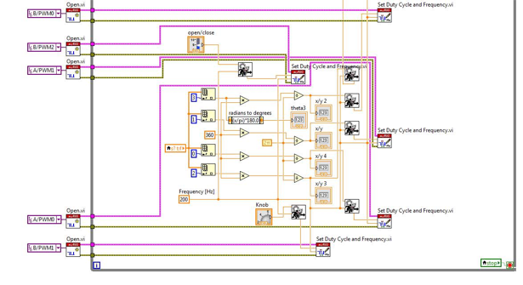
Labview

